Slide 1


TransDoc
Existência legitimada em documentação.
Muito além de um nome.
Solução desenvolvida para Hackathon Hack Atrack 2023 - Recife - PE.

Slide 2


Dores
CONSTRANGIMENTO AO APRESENTAR A DOCUMENTAÇÃO
PROCESSO DE RETIFICAÇÃO BUROCRÁTICO
Foto: Marcello Casal Jr/Agência Brasil)

Slide 3

Persona
PESSOAS TRANS E TRAVESTIS QUE PROCURAM COLOCAÇÃO NO MERCADO PROFISSIONAL.

Slide 4
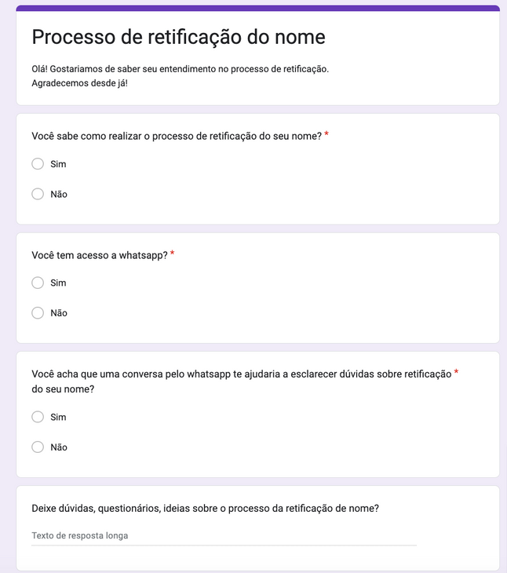
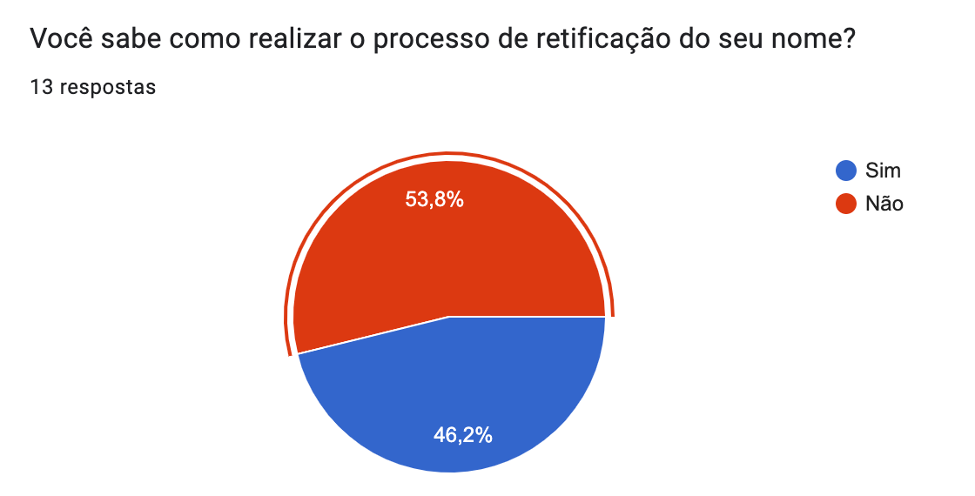
Levantamento de dados
53,8%
NÃO SABEM REALIZAR O PROCESSO DE RETIFICAÇÃO

Slide 5
Soluções Possíveis
Site informativo
Aplicativo
Plataforma informativa
Como a informação chegará?

Slide 6
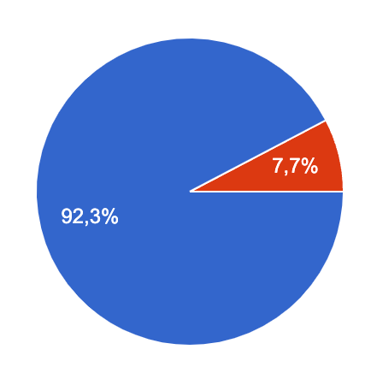
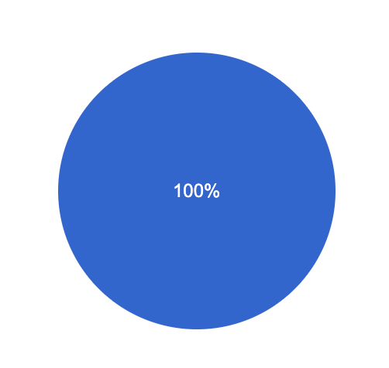
Solução Proposta
ChatBot pelo WhatsApp
100%
92,3%
ACHAM QUE UMA CONVERSA NO WHATSAPP PODE ESCLARECER DÚVIDAS!
TEM ACESSO AO WHATSAPP

Slide 7

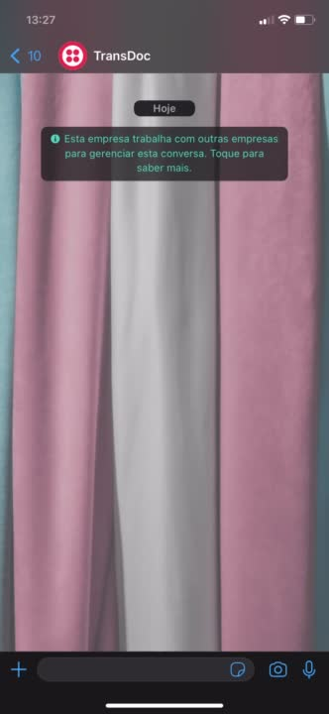
Solução

Slide 8
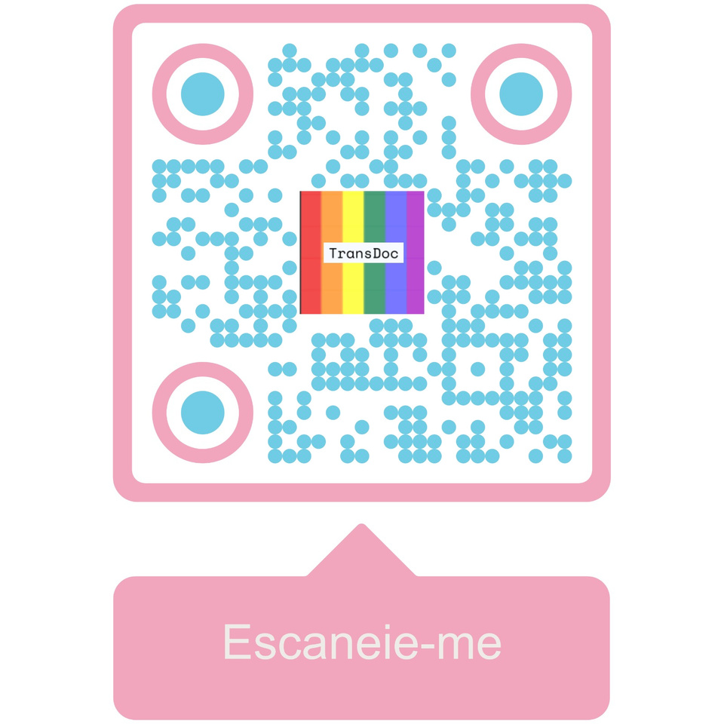
Acesse nossa solução!

Slide 9
Possíveis Parceiros e
Financiadores
Natura / Avon
Apoio a comunidade;
Comunicação ativa nas comunidades pelas Líderes.
Uber
Parceria para transporte (custo de locomoção)
Prefeituras Municipais
Instituições Financeiras (bancos)

Slide 10



Ferramentas Utilizadas
Twilio
Canva
Freepik

Slide 11
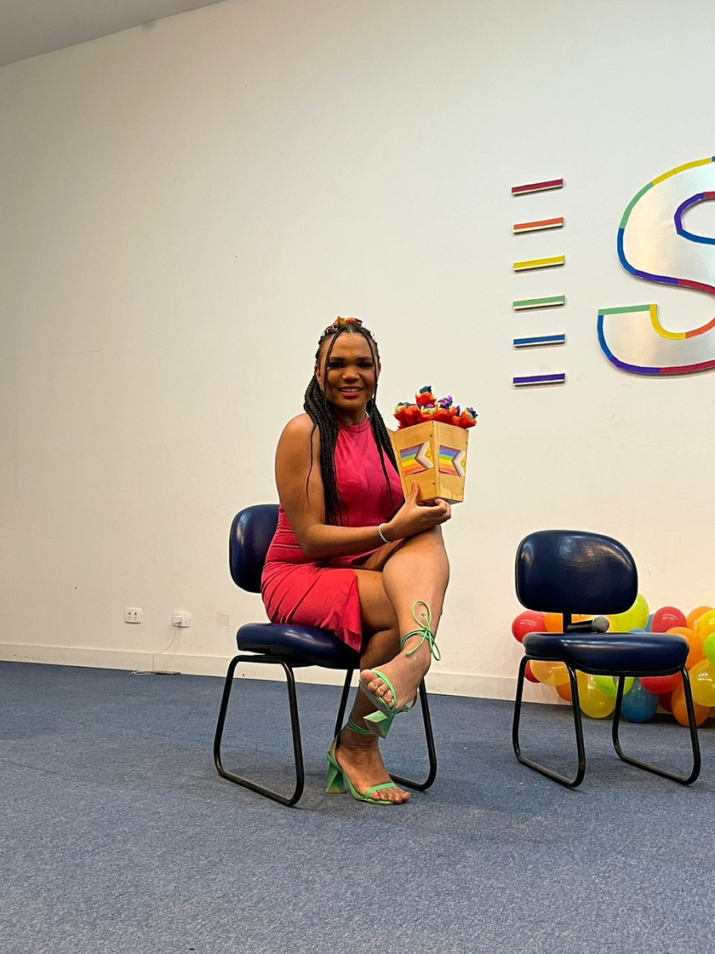



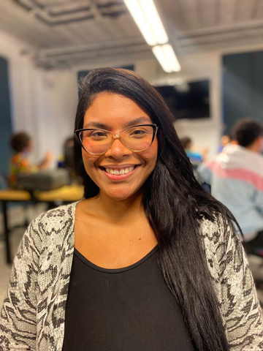
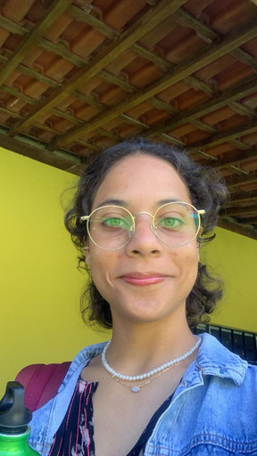
Equipe Plural e Multidisciplinar.
Jeniffer Mendes
Causa
Marianna Veras
Designer
Morgana Celerino
Negócios
Renata Mendes
Negócios
Scarllet Santos
Desenvolvedora
Sofia Lorena
Desenvolvedora

